Slide 1

Каналы

Slide 2
Каналы
Обеспечивают передачу информации в виде потока байтов без сохранения границ сообщений.
Каналы бывают:
неименованные (каналы)
именованные (FIFO-файлы)

Slide 3
Неименованные каналы
Нет имени.
Взаимодействовать при помощи неименованных каналов могут только родственные (имеющие общего родителя или родитель и дочерний процесс) процессы.

Slide 4
Системные вызовы
int pipe(int fd[2]);
int pipe2(int fd[2], int flags);
O_NONBLOCK (O_NDELAY)
O_CLOEXEC

Slide 5
Последовательность действий
Создать канал
Создать процесс
В каждом из процессов закрыть неиспользуемый дескриптор
По окончании работы закрыть используемый дескриптор

Slide 6
Каналы предназначены только для передачи информации в одном направлении.
Каждый процесс должен иметь для каждого канала только один открытый дескриптор.
Для двустороннего обмена информацией следует использовать два канала.

Slide 7
Правила для каналов (1)
При чтении меньшего числа байтов, чем находится в канале, возвращается требуемое число байтов, остаток сохраняется для последующих чтений.

Slide 8
Правила для каналов (2)
При чтении большего числа байтов, чем находится в канале, возвращается доступное число байтов. Необходимо правильно обрабатывать данную ситуацию.

Slide 9
Правила для каналов (3)
Если канал пуст и ни один процесс не открыл его на запись, при чтении будет прочитано ноль байтов. Если хотя бы один процесс имеет дескриптор канала, открытый на запись, то читающий процесс будет заблокирован.

Slide 10
Правила для каналов (4)
Операция записи числа байтов меньшего емкости канала является атомарной. Данные от нескольких процессов, пишущих в канал, не перемешиваются.

Slide 11
Правила для каналов (5)
Операция записи числа байтов большего емкости канала блокирует процесс до освобождения места в канале.
Запись в канал, не открытый ни одним процессом на чтение, приводит к посылке процессу сигнала SIGPIPE.

Slide 12
Режим без блокировки
При создании канала или при помощи системного вызова fcntl
файловый дескриптор может быть переведен в неблокирующий режим. В этом случае соответствующие системные вызовы возвращают специальную ошибку EAGAIN.

Slide 13
Именованные каналы (1)
Сначала необходимо создать файл типа FIFO. Команда shell mkfifo или системный вызов mknod. При первом открытии этого файла создается канал. Другие процессы, открывая файл, присоединяются к существующему каналу.

Slide 14
Именованные каналы (2)
При открытии именованного канала в блокирующем режиме процесс может быть переведен в состояние ожидания до появления другого процесса, открывающего тот же самый канал для противоположной операции.

Slide 15
Именованные каналы (3)
В режиме без блокировки одностороннее открытие именованного канала возможно только на чтение. При попытке открытия именованного канала на запись при отсутствующем дескрипторе на чтение приведет к ошибке ENXIO.

Slide 16
Именованные каналы (4)
После получения файлового дескриптора работа с именованным каналом ничем не отличается от неименованного. Канал уничтожается после того, как последний процесс закроет файловый дескриптор.

Slide 17
Именованные каналы (5)
Удаление файла типа FIFO не влияет на уже работающие с данным каналом процессы.

Slide 18
Конвейер команд
Командный интерпретатор shell использует механизм неименованных каналов при создании конвейера команд:
$ cat myfile | wc

Slide 19
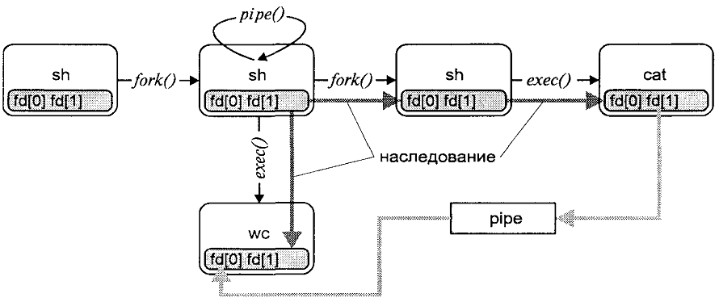
Создание канала в конвейере команд

Slide 20
Блокировки файлов

Slide 21
Блокировки файлов
Обязательные
(mandatory lock)
Рекомендательные
(advisory lock)

Slide 22
Блокировки файлов
Разделяемые
(чтение)
Монопольные
(чтение и запись)

Slide 23
Поля структуры flock
short l_type – тип блокировки
F_RDLCK, F_WRLCK, F_UNLCK
short l_whence – точка отсчета, как в lseek()
off_t l_start – начало записи
off_t l_len – длина записи
pid_t l_pid – pid процесса

Slide 24
Системный вызов fcntl
int fcntl(int fd, int flag, struct flock * lock);
flag: F_SETLK, F_SETLKW, F_GETLK

Slide 25
Подсистема ввода/вывода

Slide 26
Драйверы устройств
Символьные драйверы
Блочные драйверы
Драйверы низкого уровня

Slide 27
Символьные драйверы
Устройства с побайтовым обменом данными: модемы, терминалы, принтеры, мышь и т.п.
Отсутствует буферный кэш.
У терминалов специальная буферизация. (ниже)

Slide 28
Блочные драйверы
Обмен данными с устройством фиксированными порциями (блоками). Диски.
Используется буферный кэш.
На данных устройствах можно создавать файловые системы.

Slide 29
Драйверы низкого уровня
Второй интерфейс блочных драйверов для обмена данными с устройством в обход буферного кэша.
Обмен может осуществляться порциями, не равными размеру блока, или побайтово.

Slide 30
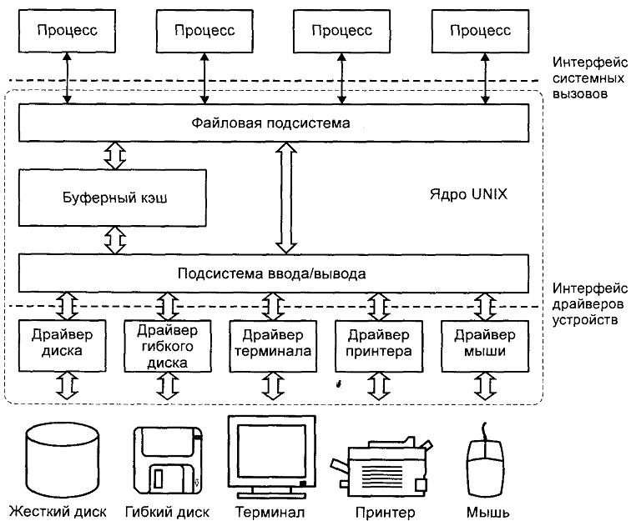
Драйверы устройств UNIX

Slide 31
Программные драйверы
/dev/kmem
/dev/ksyms
/dev/mem
/dev/null
/dev/zero
/dev/full
/dev/random

Slide 32
Архитектура драйверов
Старший номер (major number)
адресует драйвер.
Младший номер (minor number)
передается в качестве параметра драйверу и им интерпретируется.

Slide 33
Доступ к драйверу
Коммутатор устройств – структура, содержащая указатели на точки входа (функции) драйвера.
Два коммутатора – для символьных и блочных драйверов.

Slide 34
Элемент массива коммутатора устройств (1)
struct bdevsw[]{ /* блочный драйвер*/
int (*d_open)();
int (*d_close)();
int (*d_strategy)();
int (*d_size)();
int (*d_xhalt)();
…
} bdevsw[];

Slide 35
Элемент массива коммутатора устройств (2)
struct bdevsw[]{ /* символьный драйвер*/
int (*d_open)();
int (*d_close)();
int (*d_read)();
int (*d_write)();
int (*d_ioctl)();
…
} bdevsw[];

Slide 36
Вызов функции драйвера
(*bdevsw[major].d_open) (major, minor, …);
major и minor могут быть получены с помощью специального макроса из пременной типа dev_t

Slide 37
Драйвер как набор функций
Не все функции поддерживает каждый драйвер. В этом случае используется заглушка.
Все функции имеют двухсимвольный префикс, например mmopen() – функция open() драйвера kmem.

Slide 38
Некоторые функции (1)
xxopen() – все типы драйверов.
Реинициализация физического устройства и внутренних данных драйвера. Например, размещение дополнительных буферов.

Slide 39
Некоторые функции (2)
xxclose() – все типы драйверов.
Вызывается, когда число ссылок на драйвер становится равным нулю. Может вызывать физическое отключение устройства.

Slide 40
Некоторые функции (3)
xxread(), xxwrite() – не поддерживается блочными драйверами.
Обеспечивает операции чтения и записи с устройством.

Slide 41
Некоторые функции (4)
xxioctl() – не поддерживается блочными драйверами.
Обеспечивает общий интерфейс управления устройством. Может определять набор команд управления, передаваемых в драйвер с помощью системного вызова ioctl().

Slide 42
Некоторые функции (5)
xxintr() – все типы драйверов.
Вызывается при поступлении прерывания от устройства. Асинхронная функция для устройств, обслуживаемых по прерыванию.

Slide 43
Некоторые функции (6)
xxpoll() – все типы драйверов.
Производит опрос устройства на предмет наличия новых данных для чтения или готовности приема данных для записи. Асинхронная функция для устройств, не поддерживающих прерывания.

Slide 44
Некоторые функции (7)
xxhalt() – все типы драйверов.
Останов драйвера при останове системы или выгрузке драйвера.

Slide 45
Некоторые функции (8)
xxstrategy() – не поддерживается символьными драйверами.
Обеспечивает операции блочного ввода/вывода. Может обеспечивать собственную стратегию выполнения операций целью оптимизации.

Slide 46
Некоторые функции (9)
xxprint() – все типы драйверов.
Выводит сообщения драйвера на консоль при загрузке или изменении состояния драйвера.

Slide 47
Обращение к драйверу
Автоконфигурация
Ввод/вывод
Обработка прерываний
Специальные запросы ioctl()
Реинициализация/останов

Slide 48
Три контекста вызова
Контекст задачи (по запросу процесса)
Системный контекст (по запросу подсистемы ядра, например, страничный демон)
Контекст прерывания (обработчик прерывания)

Slide 49
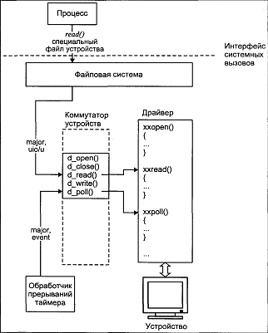
Доступ к драйверу символьного устройства

Slide 50
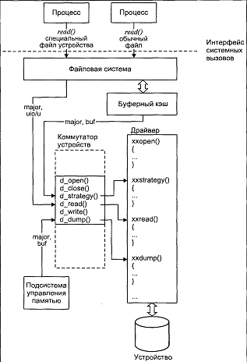
Доступ к драйверу блочного устройства

Slide 51
Синхронная и асинхронная части драйвера
Синхронная (верхняя часть) – по запросу процесса в контексте процесса (доступна u-area).
Асинхронная часть (нижняя часть) – по запросу ядра (прерывания) в другом контексте.

Slide 52
Файловый интерфейс
Используется специальный тип файловой системы devfs (specfs). Часть функций реализуется vnode файловой системы, содержащей файл устройства, а часть – vnode специальной файловой системы.

Slide 53
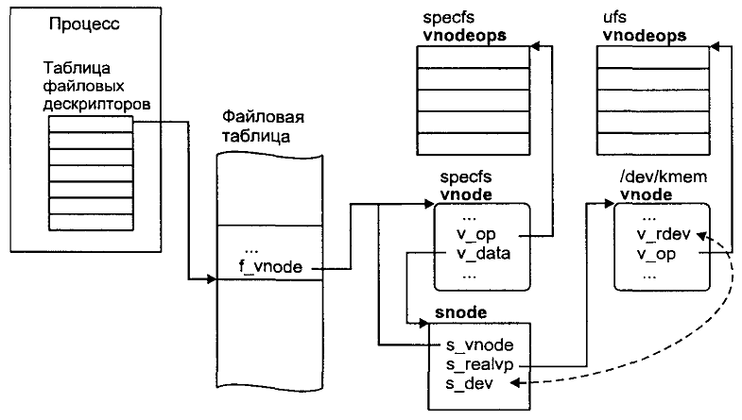
Работа с простым драйвером

Slide 54
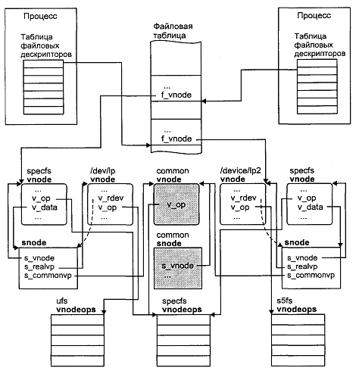
Работа с драйвером реального устройства

Slide 55
Клоны
Специальные устройства, работа с которыми требует создания структур данных для каждого процесса: псевдотерминалы (pty), сетевые протоколы (ip, icmp, arp, le, tcp, udp). Младший номер генерируется автоматически.

Slide 56
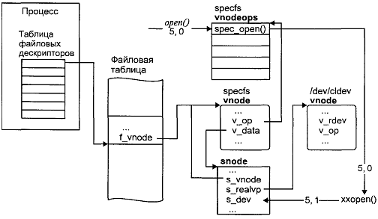
Работа с клонами

Slide 57
Связь драйвера с ядром
Статические драйверы
Динамические драйверы

Slide 58
Динамическая установка драйвера (1)
Размещение и динамическое связывание символов драйвера
Инициализация драйвера и устройства
Добавление точек входа драйвера в коммутатор устройств

Slide 59
Динамическая установка драйвера (2)
Установка обработчика прерываний драйвера

Slide 60
Доступ к блочным драйверам
Два интерфейса:
С использованием буферного кэша
Напрямую к устройству без буферизации

Slide 61
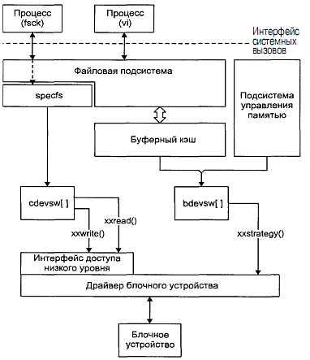
Различные типы доступа

Slide 62
Буферизация при работе с символьным драйвером
Если устройство поддерживает прерывания, то используется функция xxintr()
Если устройство не поддерживает прерывания, то – xxpoll()

Slide 63
Архитектура терминального доступа
Последовательный интерфейс, называемый терминальной линией.
Дисциплина линии – предварительная обработка данных после ввода или перед выводом.

Slide 64
Два режима работы
Канонический (в виде законченных строк с использованием дисциплины линии)
Прозрачный (напрямую с устройством)

Slide 65
Дисциплина линии
Построчный разбор введенных последовательностей
Обработка символов стирания и удаления всего ввода
Отображение вводимых символов (эхо)
Расширение вывода (табуляция)

Slide 66
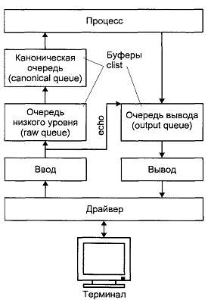
Работа драйвера терминала

Slide 67
Псевдотерминалы
Эмулятор терминала. Драйвер состоит из двух частей: обычный терминальный драйвер (подчиненный slave) и управляющий (основной master).

Slide 68
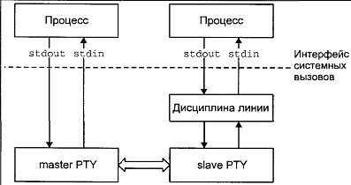
Взаимодействие процессов с использованием псевдотерминала

Slide 69
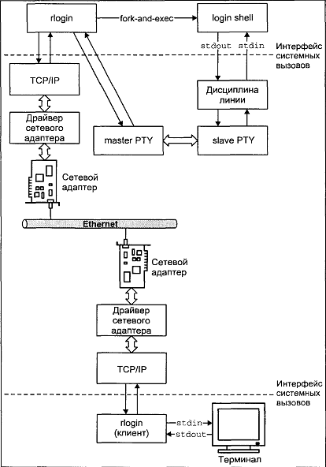
Удаленный доступ

